Slide 1
Pós-Graduação
Engenharia de Software
Gestão de Projetos de Software
Aula 4
Gerenciamento dos riscos, comunicações, qualidade e recursos humanos

Slide 2
Conteúdo Programático
06/11/2013 | Aula 01 | Conceitos Básicos, Ciclo de vida e Organização do projeto, Gerenciamento da Integração
13/11/2013 | Aula 02 | Gerenciamento do escopo e tempo
27/11/2013 | Aula 03 | Gerenciamento do tempo e custos
04/12/2013 | Aula 04 | Gerenciamento dos custos (revisão), riscos, comunicações e recursos humanos
11/12/2013 | Aula 05 | Gerenciamento da qualidade, aquisições e certificações Avaliação final e Entrega dos resultados

Slide 3
Revisão

Slide 4
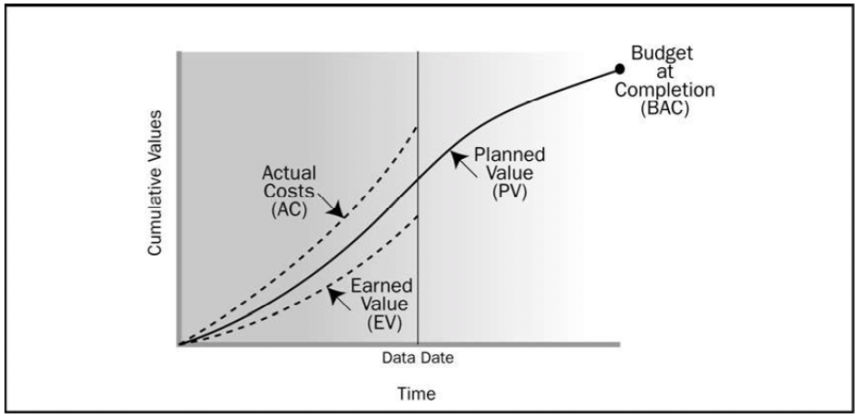
Gerenciamento dos Custos
Gerenciamento do valor agregado
Fonte: Guia PMBOK® – Quarta edição

Slide 5
Gerenciamento dos Custos
Gerenciamento do valor agregado
  Integra as medidas de escopo, custos e cronograma
  Monitora três dimensões chave:
Valor planejado (VP) | Orçamento autorizado designado para o trabalho. O valor total planejado para o projeto é conhecido como orçamento no término (ONT)
Valor agregado (VA) | É o valor do trabalho terminado expresso em termos do orçamento aprovado atribuído a este trabalho
Custo real (CR) | É o custo total incorrido e registrado na execução do trabalho
Fonte: Guia PMBOK® – Quarta edição

Slide 6
Gerenciamento dos Custos
Gerenciamento do valor agregado
  As variações a partir da linha de base aprovada também serão monitoradas:
Variação de prazos (VPR) | Pode indicar que um projeto está atrasando em relação a sua linha de base de tempo. VPR = VA – VP
Índice de desempenho de prazos (SPI) | SPI = VA/VP. Quando menor que 1, indica que menos trabalho foi executado do que o planejado.
Variação de custos (VC) | Relação entre o desempenho físico e os custos gastos. Quando negativa é frequentemente irrecuperável no projeto. VC = VA – CR
Índice de desempenho de custos (IDC) | IDC = VA/CR. Quando menor que 1, indica um excesso de custo para o trabalho realizado.
Fonte: Guia PMBOK® – Quarta edição

Slide 7
Gerenciamento dos Custos
Previsões
  ONT: Orçamento no Término
  EPT: Estimativa para Terminar
  ENT: Estimativa no Término
    ENT = CR + EPT
  Métodos para estimar ENT:
    ENT = CR + ONT – VA
    ENT = ONT / IDC
Fonte: Guia PMBOK® – Quarta edição

Slide 8
Gerenciamento dos Custos
Gerenciamento dos custos – Exercício 1:
  Os número abaixo referem-se ao 5º mês de um projeto com duração de 10 meses. Calcule as variações e índices de desempenho de prazo e de custos. Qual é a sua conclusão sobre o status do projeto?
 | Posição atual (até o 5º mês)
Valor planejado | R$ 500,00
Valor agregado | R$ 400,00
Custo real | R$ 300,00
VPR
SPI
VC
IDC
R$ 100,00
0,8
R$ 100,00
1,3

Slide 9
Gerenciamento dos Custos
Gerenciamento dos custos – Exercício 2:
  Os número abaixo referem-se ao 10º mês de um projeto com duração de 20 meses. Calcule as variações e índices de desempenho de prazo e de custos. Qual é a sua conclusão sobre o status do projeto?
 | Posição atual (até o 10º mês)
Valor planejado | R$ 100.000,00
Valor agregado | R$ 120.000,00
Custo real | R$ 120.000,00
VPR
SPI
VC
IDC
R$ 10.000,00
1,09
0
1

Slide 10
Gerenciamento dos Custos
Gerenciamento dos custos – Exercício 3:
  Estimar a EPT e ENT do projeto abaixo. O projeto tem duração prevista de 15 meses.
  Pergunta: o projeto deverá encerrar no prazo previsto?
 | Posição atual (até o 10º mês)
ONT | R$ 300.000,00
Valor planejado (até o 10º mês) | R$ 200.000,00
Valor agregado | R$ 150.000,00
Custo real | R$ 120.000,00
EPT
ENT
  ONT: Orçamento no Término
  EPT: Estimativa para Terminar
  ENT: Estimativa no Término
    ENT = CR + EPT
  Métodos para estimar ENT:
    ENT = CR + ONT – VA
    ENT = ONT / IDC

Slide 11

Dúvidas

Slide 12
Gerenciamento dos Riscos do Projeto

Slide 13
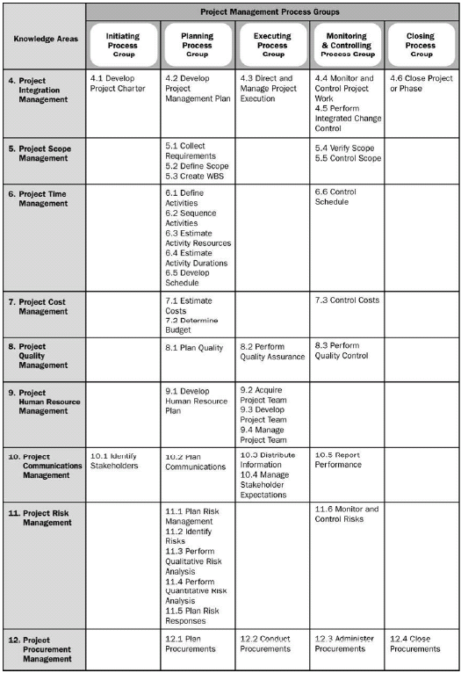
Fonte: Guia PMBOK®
Quarta edição

Slide 14
Gerenciamento dos Riscos do Projeto
11.1 Planejar o gerenciamento dos riscos
  É importante para:
    Garantir a visibilidade do gerenciamento dos riscos
    Fornecer tempo e recursos suficientes para as atividades de gerenciamento dos riscos
  Plano de gerenciamento dos riscos
    Metodologia (abordagens, ferramentas e fontes de dados)
    Papéis e responsabilidades (líder, suporte, membros da equipe)
    Orçamento (fundos necessários, protocolo para a aplicação das reservas)
    Prazos (com que frequência o processo será realizado)
    Categorias de riscos (EAR ou RBS)
    Definições de probabilidade e impacto dos riscos
    Matriz de probabilidade e impacto
    Formatos dos relatórios
    Acompanhamento
Fonte: Guia PMBOK® – Quarta edição

Slide 15
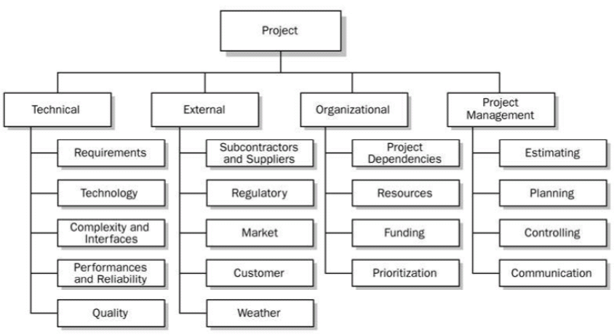
Gerenciamento dos Riscos do Projeto
Categorias de riscos
Fonte: Guia PMBOK® – Quarta edição

Slide 16
Gerenciamento dos Riscos do Projeto
11.2 Identificar os riscos
  Determinação dos riscos que podem afetar o projeto e documentação de suas características
  Processo iterativo – novos riscos podem surgir ao longo do projeto
  Envolver a equipe do projeto para desenvolver e manter um sentido de propriedade e responsabilidade pelos riscos e ações associadas
Fonte: Guia PMBOK® – Quarta edição

Slide 17
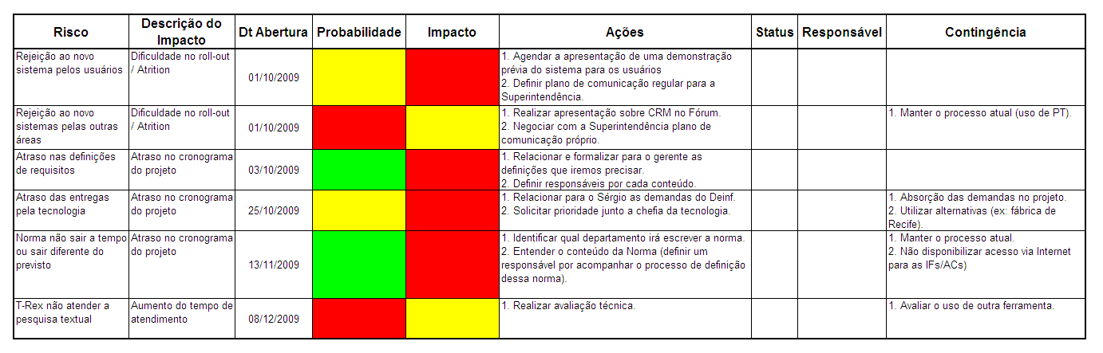
Gerenciamento dos Riscos do Projeto
11.2 Identificar os riscos
  Registro dos riscos
    Lista dos riscos identificados
    Lista de respostas potenciais
Fonte: Guia PMBOK® – Quarta edição

Slide 18
Gerenciamento dos Riscos do Projeto
Ferramentas e Técnicas
  Estratégias para riscos negativos ou ameaças
    Eliminar (estender o cronograma, reduzir o escopo)
    Transferir
    Mitigar (redução da probabilidade ou impacto – fazer mais testes, implantar redundância, etc)
    Aceitar
  Estratégias para riscos positivos ou oportunidades
    Explorar
    Compartilhar
    Melhorar
    Aceitar
Fonte: Guia PMBOK® – Quarta edição

Slide 19
Gerenciamento dos Riscos do Projeto
11.3 Realizar a análise qualitativa dos riscos
  Priorização dos riscos através da avaliação de probabilidade de ocorrência e impacto
  Meio rápido e econômico de estabelecer as prioridades
  Permite se concentrar nos riscos de alta prioridade
  Deve ser revisto durante o ciclo de vida do projeto para ficar em dia com as mudanças nos riscos do projeto
Fonte: Guia PMBOK® – Quarta edição

Slide 20
Gerenciamento dos Riscos do Projeto
11.4 Realizar a análise quantitativa dos riscos
  Análise numérica dos efeitos dos riscos encontrados nos objetivos do projeto
  Realizada nos riscos que foram priorizados na análise qualitativa como tendo impacto elevado
  A disponibilidade de tempo e orçamento vai determinar o método a ser usado
Fonte: Guia PMBOK® – Quarta edição

Slide 21
Gerenciamento dos Riscos do Projeto
11.5 Planejar respostas aos riscos
  Desenvolvimento de opções e ações para aumentar as oportunidades e reduzir as ameaças aos objetivos do projeto
  Estabelece os responsáveis pelas ações
  As ações passam a fazer parte do cronograma do projeto
Fonte: Guia PMBOK® – Quarta edição

Slide 22
Dúvidas

Slide 23
Gerenciamento dos Riscos do Projeto
Gerenciamento de riscos – Exercício – 20 min
  Identifique os principais riscos para o seu projeto de sistema, analisando todas as dimensões de gerenciamento de riscos (custos, cronograma, etc)
  Analise o impacto e a probabilidade dos riscos identificados para o trabalho de conclusão de curso
  Defina estratégias e ações para os riscos de maior prioridade

Slide 24
Gerenciamento das Comunicações

Slide 25
Fonte: Guia PMBOK®
Quarta edição

Slide 26
Gerenciamento das Comunicações
10.1 Identificar as partes interessadas
  Partes interessadas: pessoas e organizações
  É fundamental identificar as partes interessadas desde o início e analisar seus níveis de interesse, expectativas, importância e influência
  Com isso é possível desenvolver uma estratégia para abordar cada parte interessada para maximizar as influências positivas e mitigar os impactos negativos potenciais
Fonte: Guia PMBOK® – Quarta edição

Slide 27
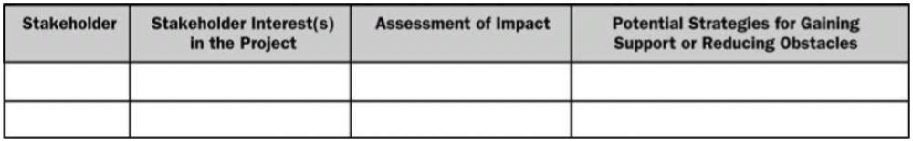
Gerenciamento das Comunicações
Registro das partes interessadas
    Identificação
    Avaliação (requisitos, expectativas, influência)
    Classificação (interna/externa, apoiadora/neutra/resistente)
Fonte: Guia PMBOK® – Quarta edição

Slide 28
Gerenciamento das Comunicações
10.2 Planejar as comunicações
  Determinar as necessidades de comunicação das partes intessadas e definir a abordagem de comunicação
  Quem precisa de quais informações, quando, como serão fornecidas e por quem
  Comunicação eficiente significa fornecer somente as informações que são necessárias
  Plano de gerenciamento das comunicações
    Informações a serem comunicadas
    Frequência e intervalo de tempo
    Quem comunica
    Quem recebe
    Método
Fonte: Guia PMBOK® – Quarta edição

Slide 29
Gerenciamento das Comunicações
Modelos e Métodos de comunicação
  Comunicação interativa: multidirecional. reuniões, telefones, videoconferências, etc.
  Comunicação ativa (push): garante que as informações sejam distribuídas mas não verifica se chegaram ou foram compreendidas. Cartas, memorandos, emails, relatórios, faxes, etc.
  Comunicação passiva (pull): usada para volumes muito grandes de informações ou um público muito grande. Intranets, e-learning, repositórios de conhecimentos, etc.
Fonte: Guia PMBOK® – Quarta edição

Slide 30
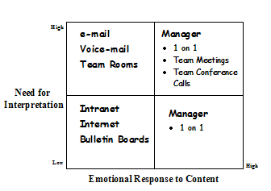
Gerenciamento das Comunicações
10.3 Distribuir as informações
  Colocar as informações necessárias à disposição das partes interessadas no projeto, conforme planejado
  Foco na execução – implementação do plano de comunicações

Slide 31
Gerenciamento das Comunicações
10.4 Gerenciar as expectativas das partes interessadas
  Processo de comunicação e interação com as partes interessadas para atender as suas necessidades e solucionar as questões a medida que ocorrerem
  Ajuda a aumentar a probabilidade de sucesso do projeto
  É responsabilidade do gerente do projeto
Fonte: Guia PMBOK® – Quarta edição

Slide 32
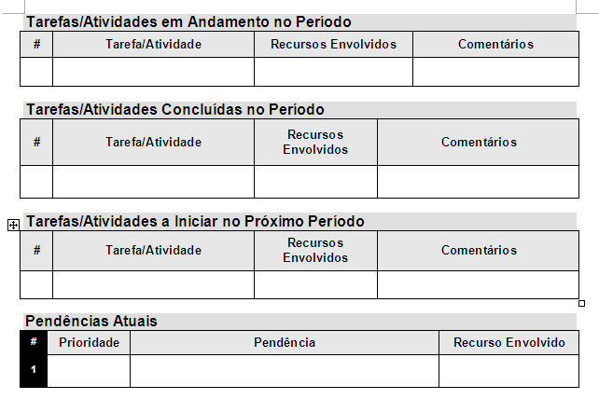
Gerenciamento das Comunicações
10.5 Reportar o desempenho

Slide 33
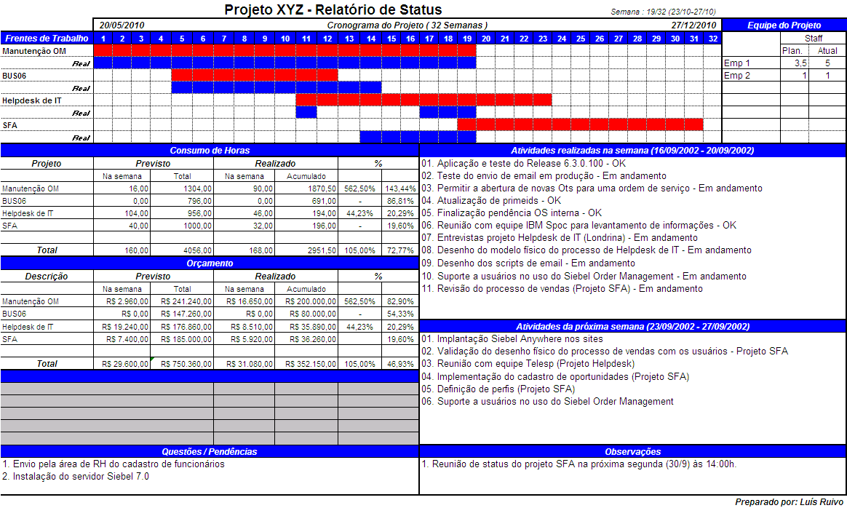
Gerenciamento das Comunicações
10.5 Reportar o desempenho

Slide 34
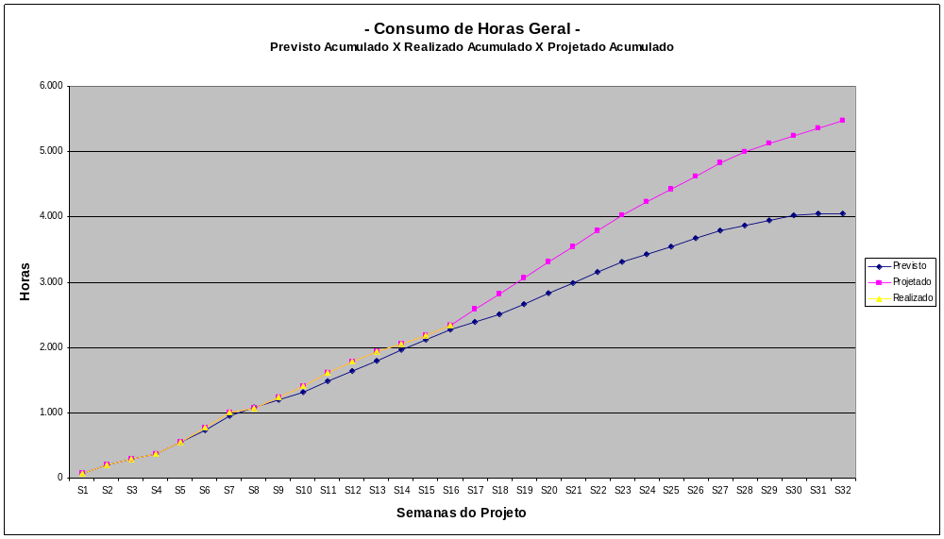
Gerenciamento das Comunicações
10.5 Reportar o desempenho

Slide 35
Gerenciamento das Comuniações
Exercício – 15 min
  Elaborar o plano de comunicações do projeto
  O plano deve ser uma planilha contendo o seguinte formato:
Documento / evento | Meio / método | Frequência | Destinatários | Responsável

Slide 36
Gerenciamento da Qualidade

Slide 37
Fonte: Guia PMBOK®
Quarta edição

Slide 38
Gerenciamento da Qualidade
8.1 Planejar a Qualidade
  Identificar quais requisitos e/ou padrões de qualidade são relevantes para o projeto e planejar como satisfazê-los
  A qualidade deve ser planejada
  Conformidade com a política de qualidade da organização
  Qualidade significa estar em conformidade com os requerimentos do cliente – adequado para o uso
  Estabelecer métricas
  Redução do custo da qualidade – prevenção e revisão para evitar falhas
Fonte: Guia PMBOK® – Quarta edição

Slide 39
Gerenciamento da Qualidade
8.1 Planejar a Qualidade – Saídas
  Plano de gerenciamento da qualidade
    Descreve como a equipe de gerenciamento do projeto implementará a política de qualidade da organização executora. Pode ser formal ou informal, em alto nível ou detalhado.
  Métricas da qualidade
    Exemplos: ficar dentro do orçamento aprovado em + ou – 10%, frequência de defeitos, disponibilidade do sistema, cobertura de testes, etc.
  Listas de verificação da qualidade
Fonte: Guia PMBOK® – Quarta edição

Slide 40
Gerenciamento da Qualidade
Garantia da Qualidade X Controle da Qualidade
8.2 Garantia da Qualidade
Como fazer
  Processos
  Procedimentos
  Padrões
  Auditorias de conformidade com procedimento
8.3 Controle da Qualidade
A entrega é aceitável?
  Conformidade do produto com a especificação
  Projeto dentro do prazo e custos
  Testes e revisões – monitoramento conformidade com os padrões de qualidade

Slide 41
Gerenciamento dos Recursos Humanos

Slide 42
Fonte: Guia PMBOK®
Quarta edição

Slide 43
Gerenciamento dos Recursos Humanos
9.1 Desenvolver o plano de recursos humanos
  O plano de recursos humanos documenta:
    Papéis e Responsabilidades
      Papel: analista de sistemas, desenvolvedor, testador
      Autoridade: direito a aplicar recursos do projeto, tomar decisões e assinar aprovações
      Responsabilidade: trabalho que se espera que um membro da equipe do projeto execute para concluir as atividades do projeto
      Competência: habilidade e capacidade necessárias para concluir atividades do projeto
    Organogramas do projeto
    Plano de gerenciamento de pessoal
      Mobilização do pessoal (recursos internos ou externos, trabalho remoto ou local)
      Calendário de recursos
      Plano de liberação do pessoal
      Necessidades de treinamento
      Reconhecimento e recompensas
Fonte: Guia PMBOK® – Quarta edição

Slide 44
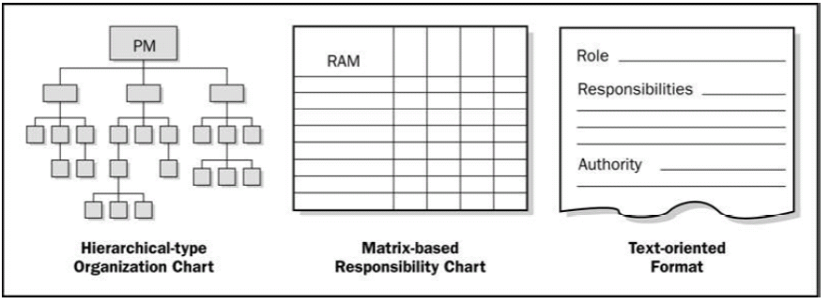
Gerenciamento dos Recursos Humanos
9.1 Desenvolver o plano de recursos humanos – Ferramentas e Técnicas
  Organogramas e descrições de cargos
    O objetivo é garantir que cada pacote de trabalho tenha um responsável claro e que todos os membros da equipe entendam seus papéis e responsabilidades
    A maioria dos formatos corresponde a um dos três tipos abaixo
Fonte: Guia PMBOK® – Quarta edição

Slide 45
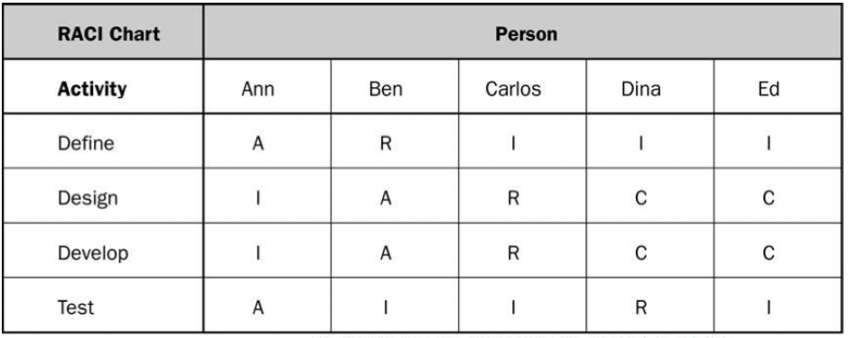
Gerenciamento dos Recursos Humanos
9.1 Desenvolver o plano de recursos humanos – Ferramentas e Técnicas
  Matriz de Responsabilidades
Responsible, Accountable (also approver), Consulted (sometimes counsel), Informed
Fonte: Guia PMBOK® – Quarta edição

Slide 46
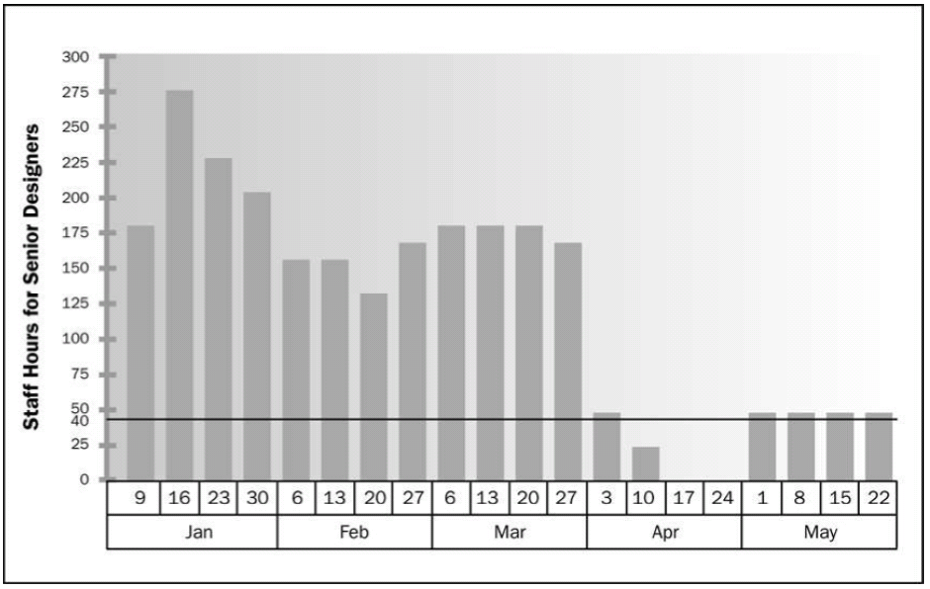
Gerenciamento dos Recursos Humanos
Calendário de Recursos
Fonte: Guia PMBOK® – Quarta edição

Slide 47
Gerenciamento dos Recursos Humanos
9.2 Mobilizar a equipe do projeto
  Processo de confirmação da disponibilidade dos recursos humanos e obtenção da equipe necessária para concluir as designações do projeto
  O gerente de projetos deve negociar e influenciar pessoas que estejam em uma posição de fornecer os recursos humanos necessários para o projeto
  O gerente deve refletir o impacto de qualquer indisponibilidade de recursos humanos no cronograma, no orçamento, nos riscos, na qualidade e nos outros planos de gerenciamento do projeto
Fonte: Guia PMBOK® – Quarta edição

Slide 48
Gerenciamento dos Recursos Humanos
9.3 Desenvolver a equipe do projeto
  Processo de melhoria de competências, interação e ambiente global da equipe para aprimorar o desempenho do projeto
  Os gerentes de projetos devem possuir habilidades para identificar construir, manter, motivar, liderar e inspirar as equipes de projetos a alcançar um alto desempenho
Fonte: Guia PMBOK® – Quarta edição

Slide 49
Gerenciamento dos Recursos Humanos
9.4 Gerenciar a equipe do projeto
  Processo de acompanhar o desempenho de membros da equipe, fornecer feedback, resolver questões e gerenciar mudanças para otimizar o desempenho do projeto
Fonte: Guia PMBOK® – Quarta edição

Slide 50
Gerenciamento dos Recursos Humanos
Conflitos de Equipe X Ciclo de Vida do Projeto
Conflito
Acordo
Formação
Grau de Conflito
Desempenho
Dispersão
Initiation
Requirements
Definition
Design
Development
Deployment
Close-out

Slide 51
Gerenciamento dos Recursos Humanos
Como o Gerente de Projeto se relaciona com a equipe
Teorias de McGregor
Teoria X O trabalhador típico não gosta do trabalho e procura evitá-lo
Teoria Y O trabalhador quer ser ativo e tem satisfação no trabalho
Características do GP
Autoritário, repressor, supervisão minuciosa
Delega com facilidade, função participativa

Slide 52
Gerenciamento dos Recursos Humanos
Abordagens para Lidar com Conflitos
Estilo | Descrição | Efeito
Avoid (withdrawing) | Retreats from actual or potential conflict situation | Does not solve the problem
Accomodating (smoothing) | Emphasizes areas of agreement rather than areas of difference | Provides only short-term solutions
Compromising (bargaining) | Searches and bargains for solutions that bring a degree of satisfaction to all parties | Provides definitive solution
Forcing (dictating) | Pushes one viewpoint at the expense of others; offers only win/lose solutions | Hard feelings may come back in other ways
Collaborating (consensus) | Incorporates multiples viewpoints and insights; leads to consensus and commitment | Provides long-term resolution
Confronting / Problem solving | Treats conflict as a problema to be solver by examining alternatives; requires give-and-take and open dialogue | Provides ultimate resolution

Slide 53
Gerenciamento dos Recursos Humanos
Exercício – 15 min
  Elaborar a matriz RACI do projeto para as 10 principais atividades do projeto
  A matriz deve ser uma planilha contendo o seguinte formato:
Atividade | Recurso 1 | Recurso 2 | .. | ..

Slide 54
Dúvidas

Slide 55
Pós-Graduação
Engenharia de Software
Obrigado!
Luís Ruivo

